Slide 1
Jmeter发送邮件
2016-07-30
作者：任义祥

Slide 2
环境配置
1、下载javamail，下载地址：
http://www.oracle.com/technetwork/java/javamail/index.html
2、下载完成后将lib中的jar包(smtp.jar,pop3.jar等)放入JMeter\lib下. 然后重新启动JMeter.

Slide 3
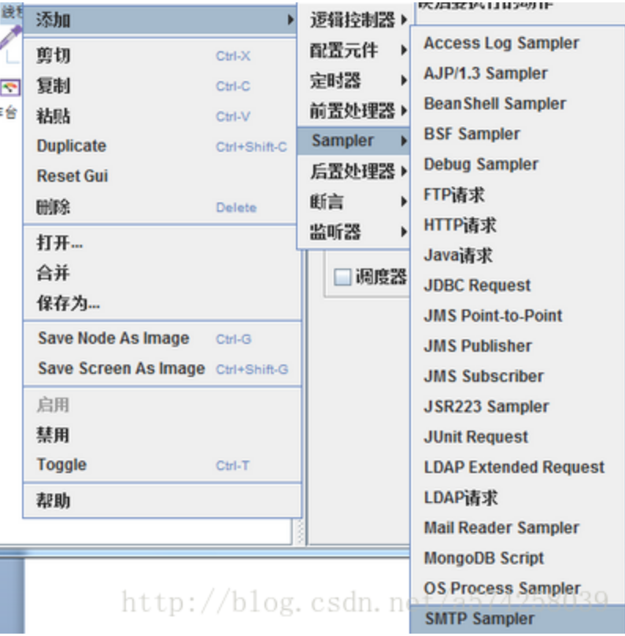
录制脚本
配置smtp服务器，创建smpt sampler 如图：

Slide 4
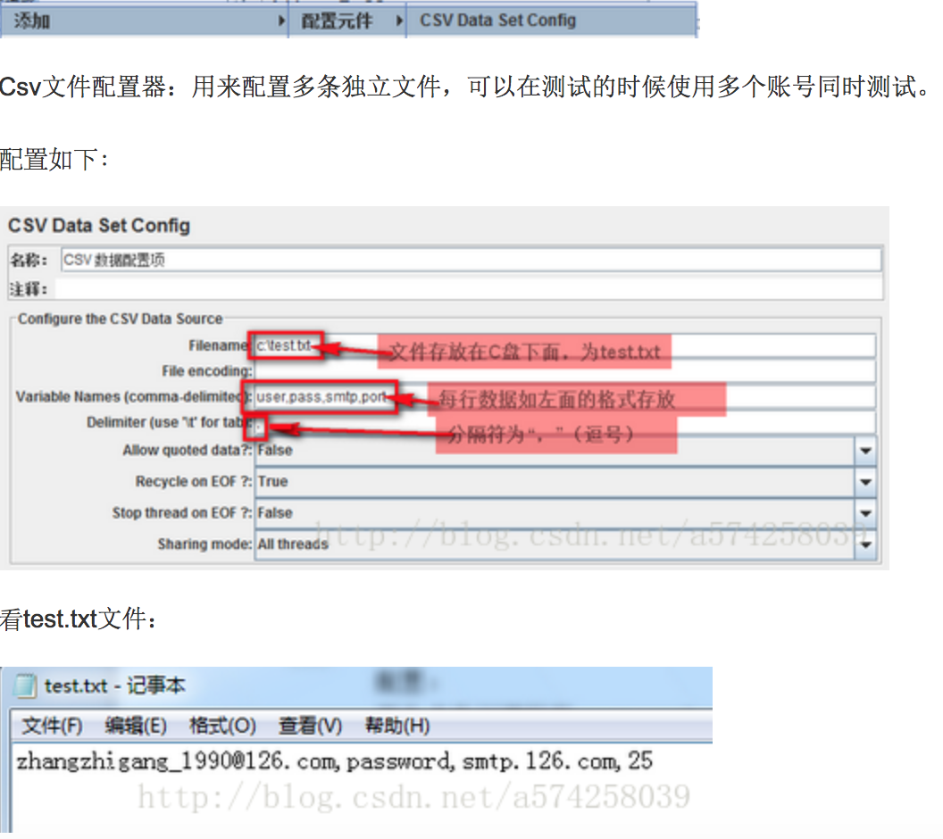
录制脚本
首先点击创建好的smpt sampler，然后添加如图：

Slide 5
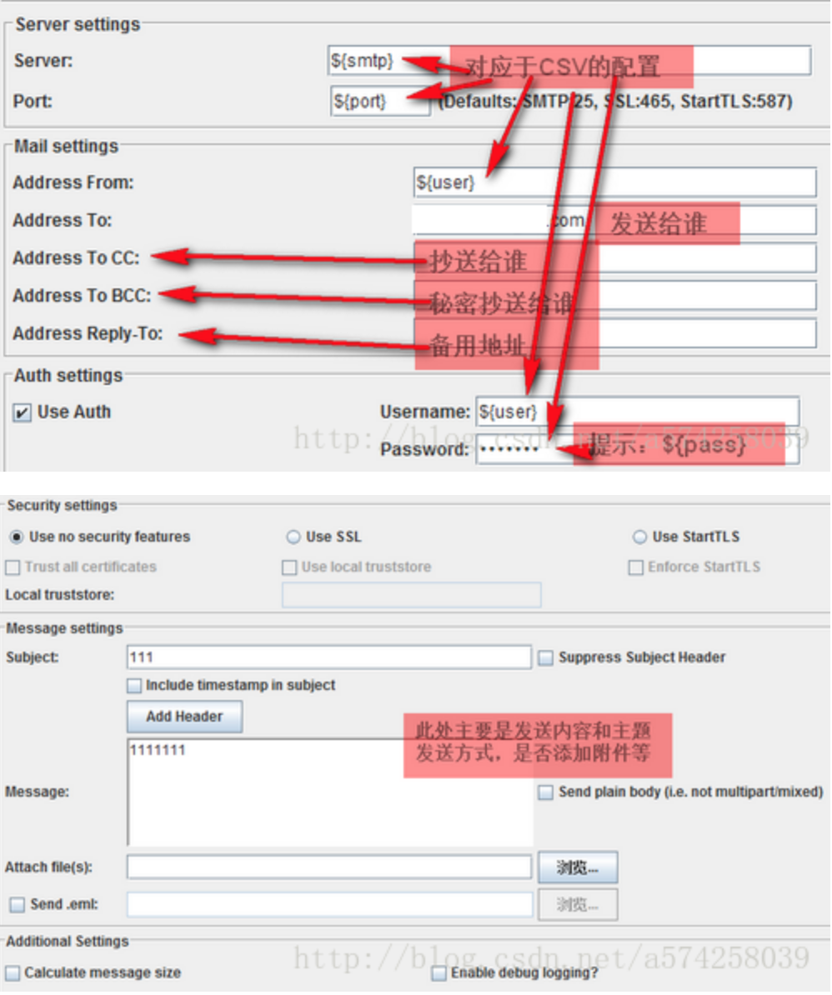
录制脚本
smpt sampler配置：

Slide 6
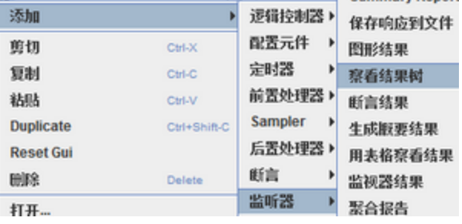
录制脚本
配置smtp服务器，添加查看结果树：

Slide 7
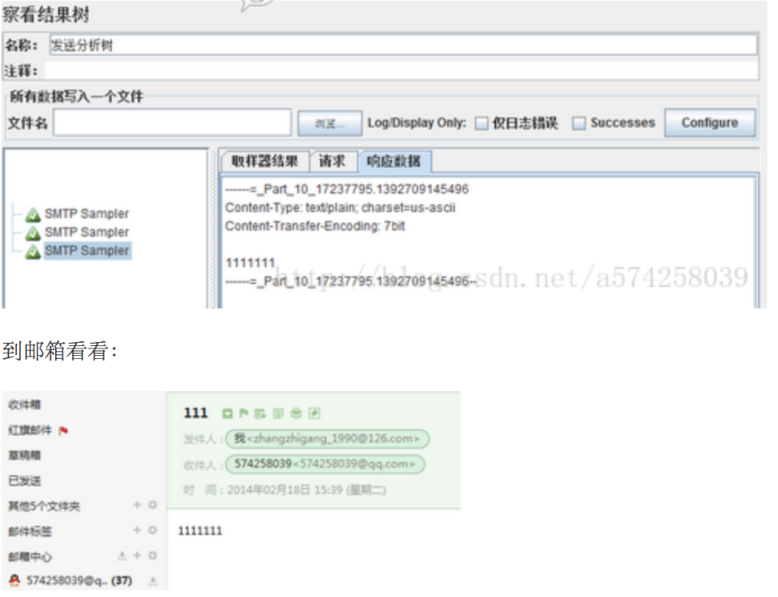
录制脚本
运行run结果如图下：

Slide 8
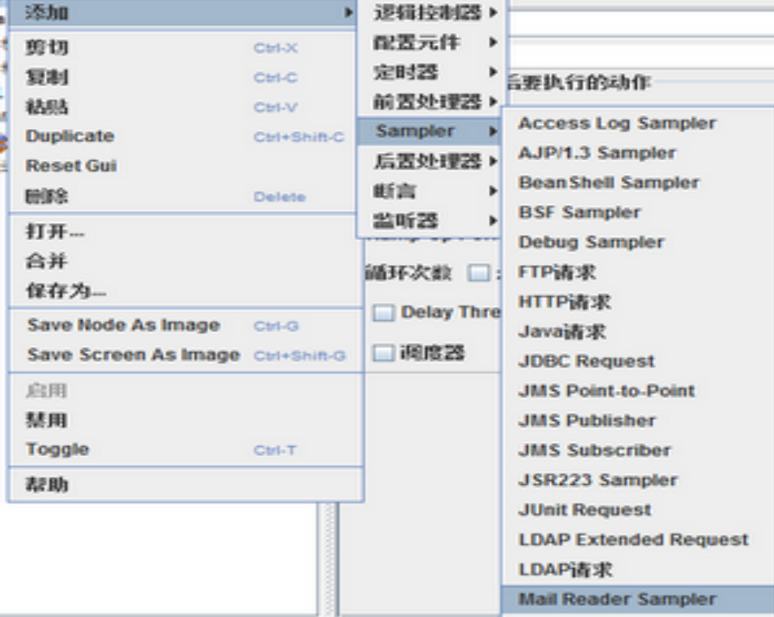
录制脚本
配置POP3服务:创建mail reader sampler：

Slide 9
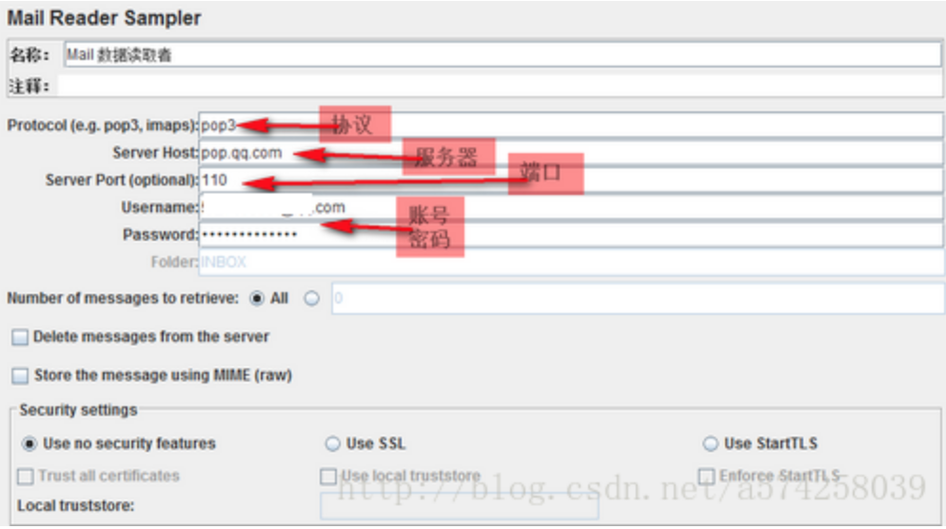
录制脚本
mail reader sampler配置如下：

Slide 10
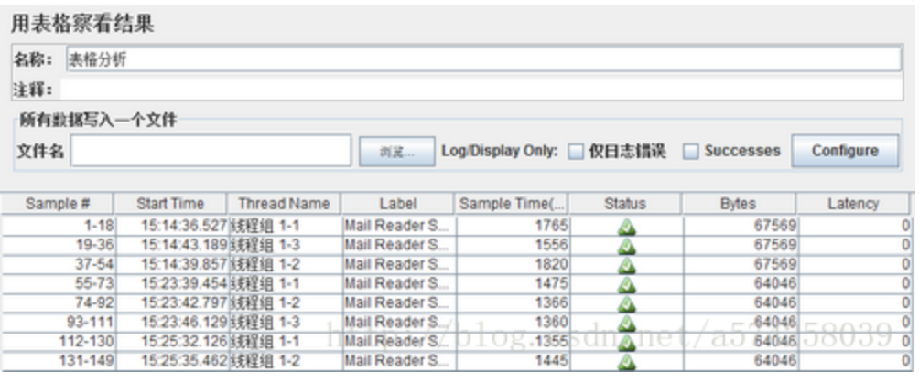
录制脚本
配置POP3服务:创建表格分析数据：添加->监听器-.>查看结果树，并运行脚本：

Slide 11
感谢这段路
与你们同行。

